Slide 1


1) Le SS.UU. sulla messa alla prova;
2) Ricadute delle vicende modificative dell’ente sull’accertamento penale
United Sections on probation;
Effects of entity modifications on the criminal trial.
Modelli organizzativi e responsabilità d’impresa / B (GIUR.INN.)
Prof. Francesco Trapella
Lezione n. 10 – 11 aprile 2023

Slide 2
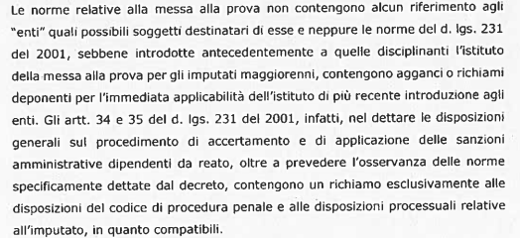
Cass., Sez. un., 6.04.2023, n. 14840
Italian Supreme Court, United Sections, April 6, 2023, no. 14840
Difetto di legalità – Il d.lgs. 231/2001 non parla di messa alla prova
(Lack of legality – The Legislative Decree no. 231/2001 doesn’t regulate the probation)
Richiamo alle norme del c.p.p. in quanto compatibili → decisioni contrastanti in sede di merito
(Link to Criminale Procedure Code as compatible → conflicting decisions on merits)

Slide 3
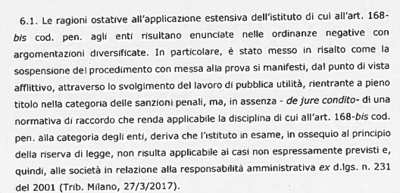
Cass., Sez. un., 6.04.2023, n. 14840
Italian Supreme Court, United Sections, April 6, 2023, no. 14840
1° motivo
Il lavoro di pubblica utilità è una sanzione, ma il d.lgs. 231/2001 non la prevede espressamente.
(The public utility work is a sanction, but the Legislative Decree no. 231/2001 doesn’t expressly provide for it)
1° reason

Slide 4
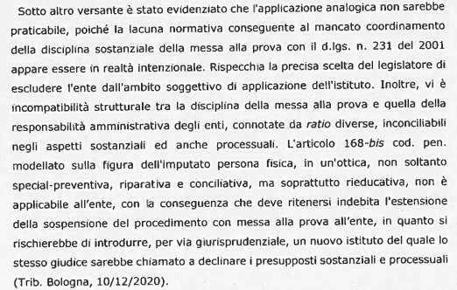
Cass., Sez. un., 6.04.2023, n. 14840
Italian Supreme Court, United Sections, April 6, 2023, no. 14840
Lacuna intenzionale basata sulla diversità tra il procedimento agli enti e quello alle persone fisiche
(Intentional gap based on the diversity between the trial for entites and that for natural persons)
2° motivo
2° reason

Slide 5
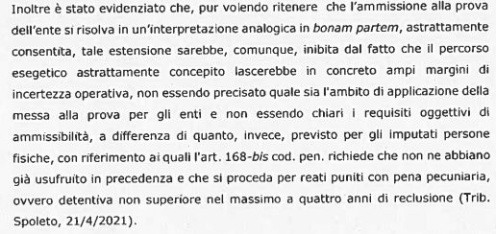
Cass., Sez. un., 6.04.2023, n. 14840
Italian Supreme Court, United Sections, April 6, 2023, no. 14840
3° motivo
Indeterminatezza operativa determinata dall’impossibilità di comprendere l’ambito operativo di applicazione della messa alla prova
(Operational indeterminacy determined by the impossibility of understanding the scope of application of probation)
3° reason

Slide 6
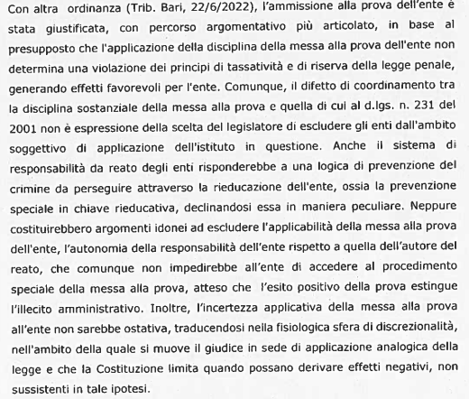
Cass., Sez. un., 6.04.2023, n. 14840
Italian Supreme Court, United Sections, April 6, 2023, no. 14840
Argomenti a favore: attitudine rieducativa della messa alla prova; possibilità per il giudice di decidere, sulla base della propria discrezionalità, la misura più adeguata per l’ente; autonomia dell’illecito amministrativo nell’ottica della prevenzione.
(Arguments in favor: re-educational attitude of probation; possibility for the judge to decide on the base of his discretion; autonomy of the administrative offense in order to entity prevention)

Slide 7
Cass., Sez. un., 6.04.2023, n. 14840
Italian Supreme Court, United Sections, April 6, 2023, no. 14840
Responsabilità dell’ente come tertium genus
(SS.UU., 38343/2014 – caso Thyssen)
Corporate liability as tertium genus
MA …
Messa alla prova come trattamento penale
(artt. 28-29 d.P.R. 448/1988 – artt. 464-bis ss c.p.p.)
Probation as criminal treatment
  Conferma dalla giurisprudenza
  (SS.UU., 36272/2016, Sorcinelli; C. Cost., 91/2018)
  Jurisprudence confirmation

Slide 8
Cass., Sez. un., 6.04.2023, n. 14840
Italian Supreme Court, United Sections, April 6, 2023, no. 14840
Le norme sulla messa alla prova «prevedono la irrogazione ed espiazione di sanzioni penali senza che risulti pronunciata né di regola pronunciabile alcuna condanna definitiva o non definitiva»
C. Cost., 91/2018
Probation without conviction

Slide 9
Cass., Sez. un., 6.04.2023, n. 14840
Italian Supreme Court, United Sections, April 6, 2023, no. 14840
Messa alla prova come rito alternativo (C. Cost. 146/2022 e 174/2022)
(Probation as alternative proceeding)
Messa alla prova come percorso rieducativo e riparativo alternativo al processo (C. Cost. 14/2020)
(Probation as rehabilitative and restorative process)
Connotati sanzionatori della messa alla prova
(Sanctioning connotations of probation)

Slide 10
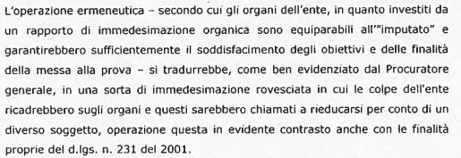
Cass., Sez. un., 6.04.2023, n. 14840
Italian Supreme Court, United Sections, April 6, 2023, no. 14840
Argomento del P.G. → impossibilità di fare ricadere le “colpe” dell’ente sugli apicali che sarebbero, così, chiamati a rieducarsi in luogo dell’ente.
(General Prosecutor Argument → impossibility of making the entity “faults” fall on the top management: it would be called to re-educate themselves in place of the institution)

Slide 11
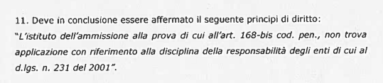
Cass., Sez. un., 6.04.2023, n. 14840
Italian Supreme Court, United Sections, April 6, 2023, no. 14840
Probation doesn’t apply to entity trial regulated by the Legislative Decree no. 231/2001

Slide 12
Vicende modificative dell’ente
Entity modifications
Trasformazione
(Entity transformation)
Vicende modificative
(Entity modifications)
Fusione
(Entity fusion)
Scissione
(Entity split)

Slide 13
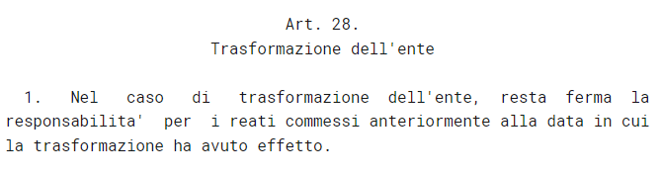
Vicende modificative dell’ente
4
Entity modifications
Irrilevanza della trasformazione per gli illeciti antecedenti
(Irrelevance of the transformation for the antecedent crimes)

Slide 14
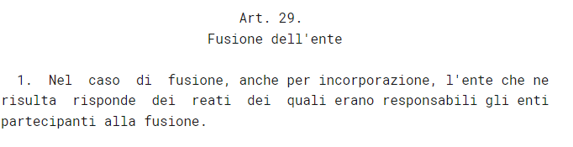
Vicende modificative dell’ente
Entity modifications
Irrilevanza della fusione per gli illeciti antecedenti
(Irrelevance of the fusion for the antecedent crimes)

Slide 15
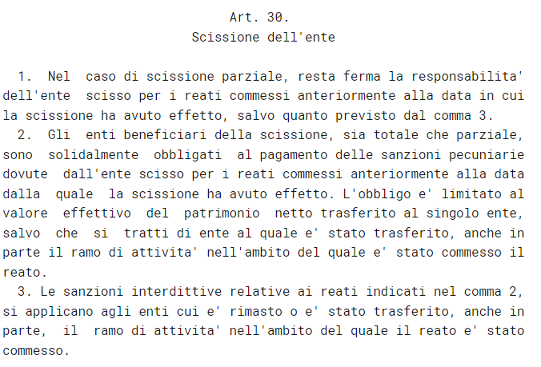
Vicende modificative dell’ente
Entity modifications
Irrilevanza della scissione per gli illeciti antecedenti; responsabilità solidale per gli enti derivati
(Irrelevance of the split for the antecedent crimes; joint liability for derivative entities)

Slide 16
Vicende modificative dell’ente
Entity modifications
Caso – Fusione o scissione avvenuti prima della conclusione del giudizio → Determinazione della sanzione sulla base delle condizioni dell’ente originariamente responsabile.
(Fusion or split before the trial conclusion → sanction determined on the based on the condictions of the entity originally responsible)
Strumenti di restorative justice – L’ente risultante dalla fusione o dalla scissione ha riparato il danno, ha eliminato le carenze organizzative e ha osteso il profitto a fini di confisca → richiesta di conversione della sanzione interdittiva in pecuniaria (anche dopo la conclusione del giudizio)
(The body resulting from the fusion or the split repaired the damage, eliminated the organizational shortcomings and exhibited the profit for confiscation purposes → request for convertion of the disqualification sanctions to into pecuniary ones, even after the trial conclusion)

Slide 17
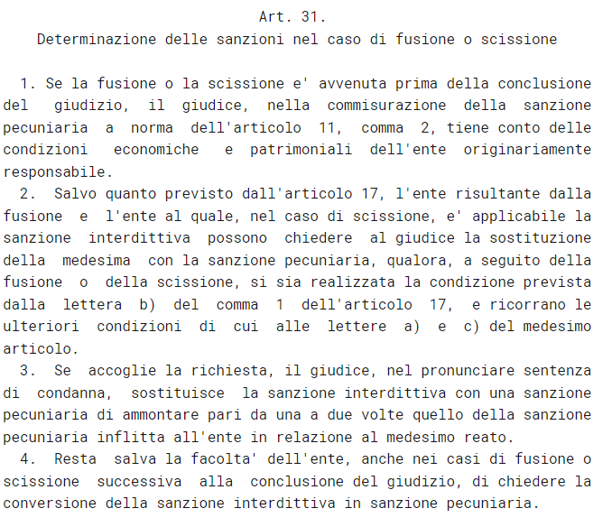
Vicende modificative dell’ente
Entity modifications

Slide 18
Vicende modificative dell’ente
Entity modifications
Fusione → per la reiterazione valgono gli illeciti commessi prima dell’operazione
(Fusion → in order to recurrence, crimes committed before the fusion are valid)
Fusione o scissione
(Fusion or split)
Scissione → per la reiterazione valgono gli illeciti commessi prima dell’operazione, ma solo in riferimento allo specifico ramo d’azienda
(Split → in order to recurrence, crimes committed before the split are valid, but only with reference to the single company branch)

Slide 19
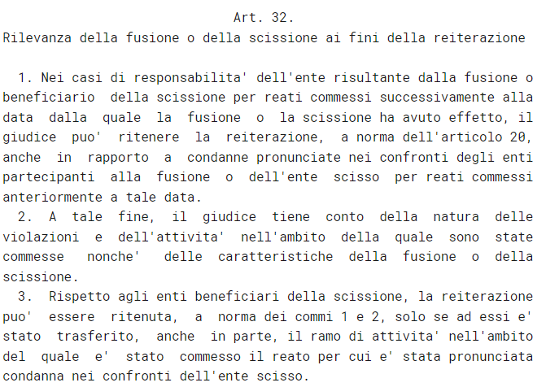
Vicende modificative dell’ente
Entity modifications

Slide 20
Vicende modificative dell’ente
Entity modifications
… e in caso di cessione d’azienda?
(and in the event of the entity transfer?)
Regola – cessionario obbligato
Condizioni – criterio della buona fede (operazione risultante dai libri contabili o, comunque, conoscibili mediante l’ordinaria diligenza)
Eccezione – beneficio della preventiva escussione dell’ente cedente
(Rule: the transferee is obliged within the limits of the criterion of good faith; an exception is the case of the benefit of prior enforcement of the transferor entity)

Slide 21
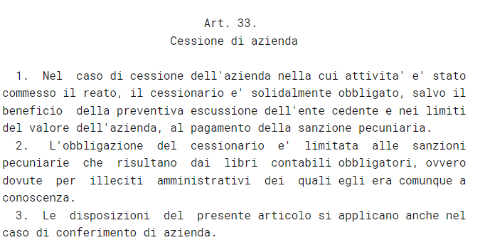
Vicende modificative dell’ente
Entity modifications

Slide 22
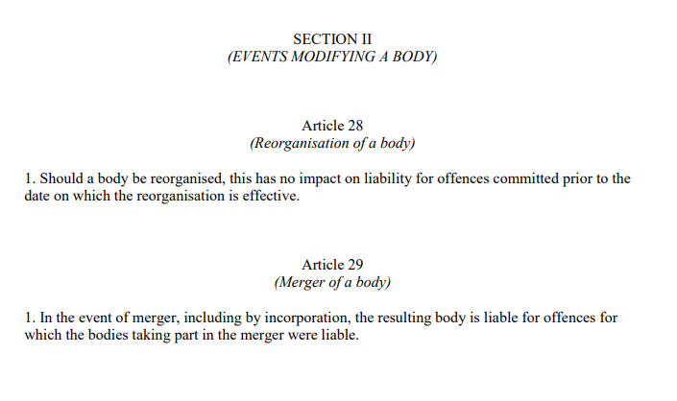
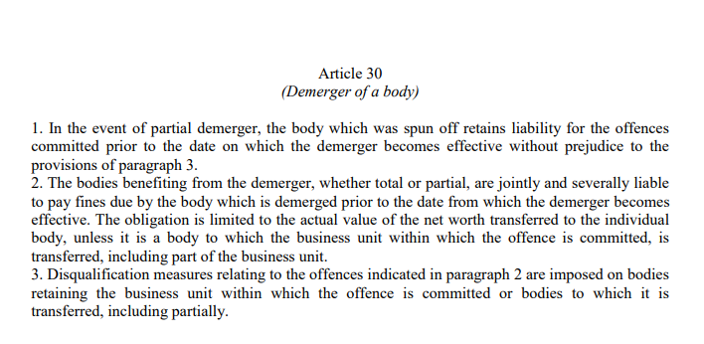
Vicende modificative dell’ente
4
Entity modifications

Slide 23
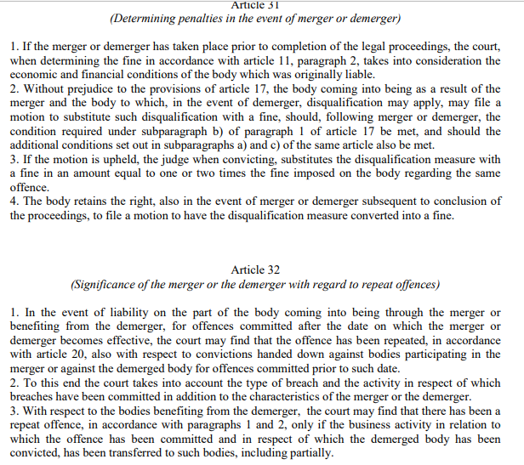
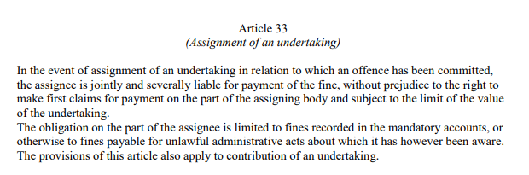
Vicende modificative dell’ente
Entity modifications

